Slide 1
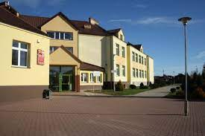
ROK SZKOLNY 2022/2023 W KOBYLINIE- BORZYMACH Koło dziennikarskie

Slide 2
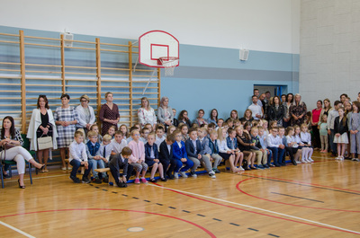
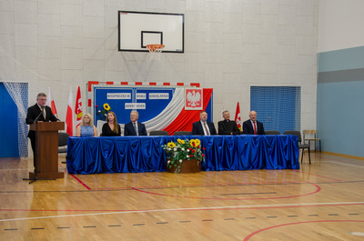
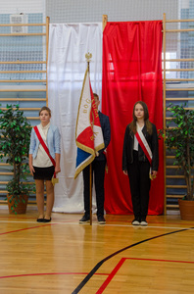
1 września odbyło się uroczyste rozpoczęcie roku szkolnego 2022/2023 w Szkole Podstawowej w Kobylinie- Borzymach.

Slide 3
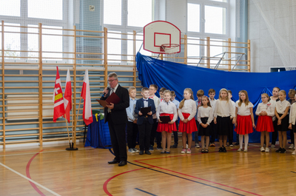
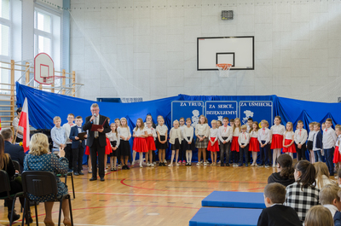
Dnia 13 października 2022 roku w naszej szkole obchodziliśmy Święto Edukacji Narodowej.

Slide 4
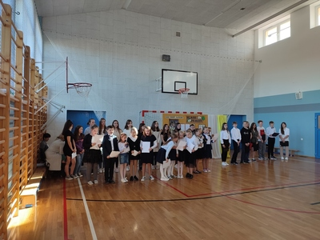
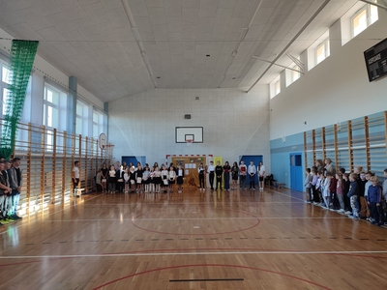
Tegoroczny XXII Dzień Papieski obchodzony jest pod hasłem "Blask Prawdy". Są to pierwsze słowa i zarazem tytuł dziesiątej encykliki papieża Jana Pawła II ogłoszonej 6 sierpnia 1993 r. Zasadniczym przesłaniem tego dokumentu jest wskazanie na wewnętrzny, nierozerwalny związek, istniejący między wiarą i moralnością oraz między wolnością i prawdą. W obchody uroczystości włączyli się również uczniowie naszej szkoły. Montażem słowno-muzycznym, zaprezentowanym w szkole i kościele parafialnym uczcili pamięć św. Jana Pawła II. Przypomnieli najgłówniejsze hasła posługi pasterskiej Papieża Polaka skierowane do dzieci i młodzieży.

Slide 5
Wybory do Samorządu Uczniowskiego 2022/2023 Dnia 23 września 2022 roku zostaną przeprowadzone wybory do Samorządu Uczniowskiego na rok szkolny 2022/2023. Przedstawicieli klas - 2 osoby - należy zgłaszać do dnia 16 września 2022r. (piątek) do opiekuna A. Mojkowska (sala nr 18).
W dniach 19-22 kandydaci prezentują swoje założenia i pomysły na plakatach, które wywieszone będą na górnym korytarzu - gazetka obok sali nr 14.
23 września o godzinie 11.05 (długa przerwa) Komisja wyda karty do głosowania. Można wybrać tylko jedną osobę.
Kandydat z najwyższą liczbą głosów zostanie przewodniczącym SU, kolejny jego zastępcą, pozostali wejdą w skład Samorządu Uczniowskiego.

Slide 6
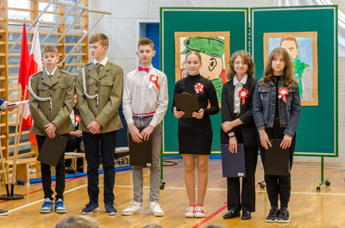
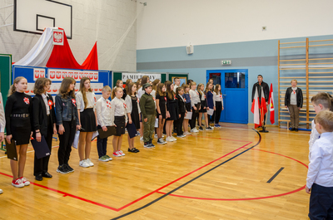
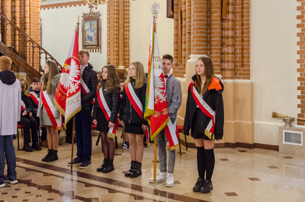
NARODOWE ŚWIĘTO NIEPODLEGŁOŚCI Za nami 104. rocznica odzyskania przez Polskę niepodległości. W czwartek, 10 listopada, odbył się w naszej szkole uroczysty apel upamiętniający wydarzenia, które doprowadziły do wyzwolenia naszego kraju spod okupacji zaborców. Następnego dnia, w Narodowe Święto Niepodległości, nasi uczniowie wystąpili również podczas mszy św. w kościele parafialnym. Dziękujemy wszystkim zaangażowanym w przygotowanie tego niezwykłego wydarzenia!

Slide 7
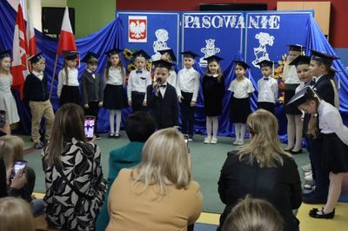
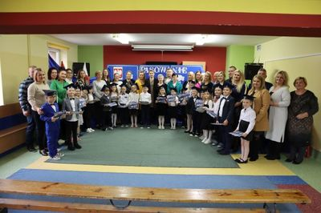
ŚLUBOWANIE KLASY PIERWSZEJ ORAZ PASOWANIE NA UCZNIA
„Naukę czas zacząć…
Szkoła cichutko drzwi uchyliła,
dzieci do siebie zaprosiła.”
W dniu 26 października 2022 r. w naszej szkole odbyła się uroczystość Pasowania na uczniów. To wydarzenie zawsze wzbudza wiele emocji zarówno wśród przyszłych uczniów, jak i rodziców.

Slide 8
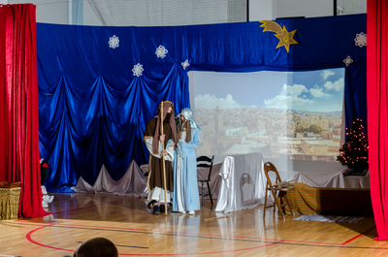
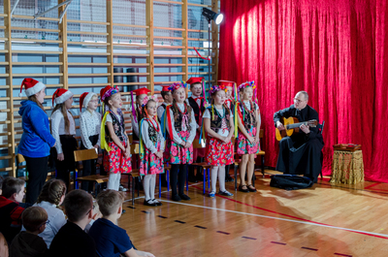
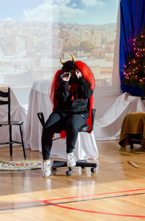
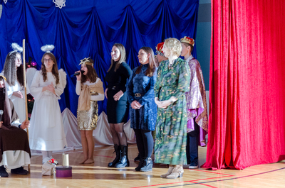
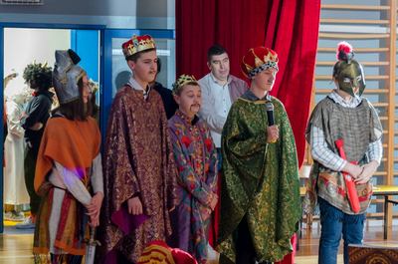
JASEŁKA 2022

Slide 9
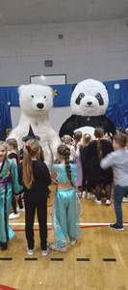
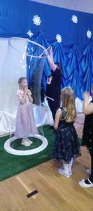
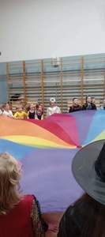
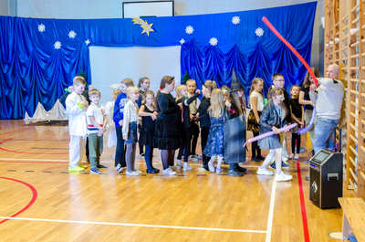
Zapraszamy do oglądania zdjęć z balu karnawałowego, który się odbył 5 stycznia 2023 roku..

Slide 10
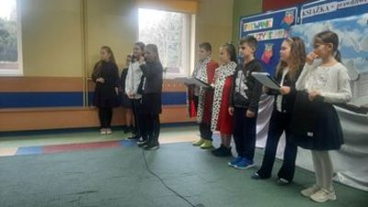
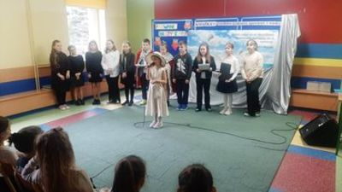
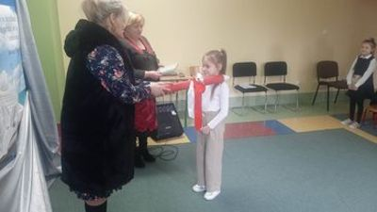
Ślubowanie przyszłych czytelników z klasy pierwszej, które odbyło się 13.02.2023r. w świetlicy szkolnej, było dla nich ogromnym przeżyciem. Głównym celem uroczystości było zachęcenie najmłodszych uczniów do korzystania z biblioteki szkolnej, wypożyczania książek oraz nieustannego rozwijania umiejętności czytania.

Slide 11
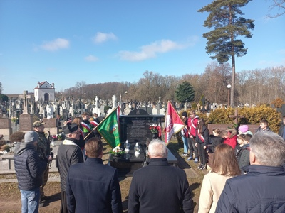
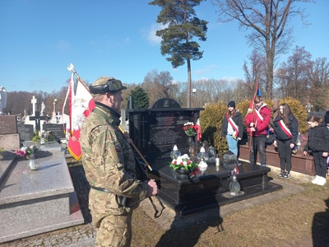
1 marca obchodzony jest w Polsce Narodowy Dzień Pamięci Żołnierzy Wyklętych. Święto to zostało ustanowione przez Sejm RP w 2011 roku, aby upamiętnić tych, którzy po II wojnie światowej z bronią w ręku przeciwstawiali się narzuconej siłą władzy komunistycznej. Aby uczcić tę ważną datę, społeczność naszej szkoły w asyście pocztów sztandarowych oddała hołd Żołnierzom Niezłomnym, biorąc udział w uroczystościach zorganizowanych na cmentarzu parafialnym przy grobie Zbigniewa Rećki ps. „Trzynastka” i jego żony Anny Wysibirskiej ps. "Plewka". W uroczystościach tych uczestniczyli również przedstawiciele miejscowych władz samorządowych, proboszcz parafii Kobylin-Borzymy oraz lokalni mieszkańcy.

Slide 12
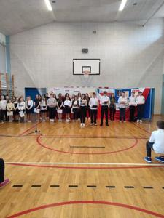
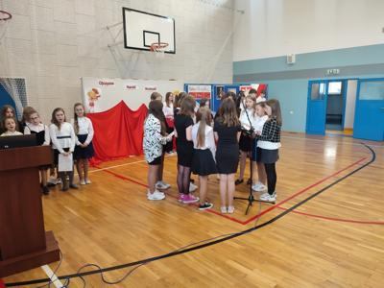
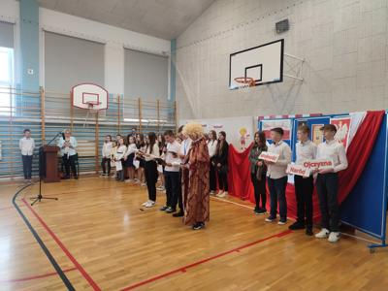
3 Maja – cóż to za data? Dla setek młodych ludzi to jedna z wielu nic nie znaczących uroczystości. Dziś żyjąc w zawrotnym tempie, negujemy wszelkie wartości, nudzą nas uroczystości, apele, rocznice, święta. Ale czy tak musi być? Przecież naród, który nie zna swojej przeszłości, umiera i nie buduje przyszłości. Zatrzymajmy się na chwilę...

Slide 13
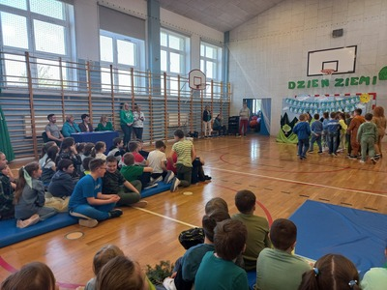
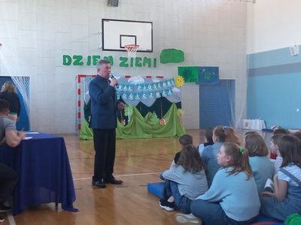
24 kwietnia obchodziliśmy Dzień Ziemi. Z tej okazji zorganizowany został Szkolny Festiwal Piosenki Ekologicznej pt. „Dla Ciebie Ziemio Śpiewamy”.

Slide 14
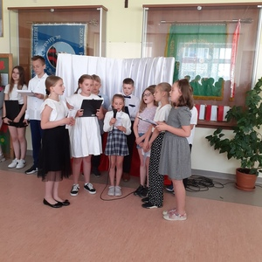
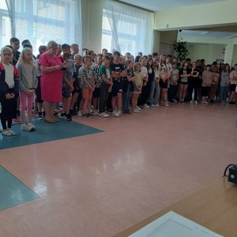
W dniu 12 czerwca 2023 roku odbyła się uroczystość dedykowana patronowi naszej szkoły Ks. Piotrowi Skardze, o którym się mówi: ,,Żołnierz Chrystusa w służbie Kościołowi i Ojczyźnie". W apelu mającym na celu przypomnienie postaci patrona szkoły Ks. Piotra Skargi, wielkiego Polaka, patrioty brała cała społeczność szkolna.

Slide 15
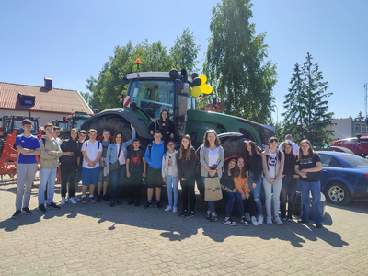
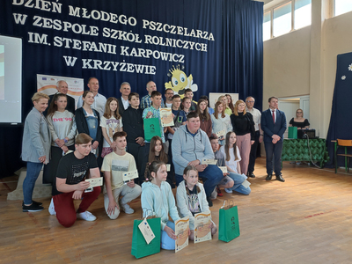
Dnia 30 maja klasy VIIIa, VIIIb i VII zostały zaproszone do uczestnictwa w "Dniu Młodego Pszczelarza 2023" organizowanym w Zespole Szkół Rolniczych im. Stefanii Karpowicz w Krzyżewie. Z zaproszenia skorzystaliśmy i wybraliśmy się na małą wycieczkę. Wraz z innymi uczniami z okolicznych szkół wysłuchaliśmy wykładów o pszczołach, zwiedziliśmy teren szkoły, spróbowaliśmy różnego rodzaju miodów oraz poczęstowaliśmy się smakołykami przygotowanymi przez Koła Gospodyń Wiejskich (Koło z Kobylina też było obecne!). Nasi uczniowie Oskar Czajkowski i Patryk Zaleski wzięli udział w konkursie wiedzy, za co otrzymali drobne upominki.

